Slide 1

Тульское региональное отделение Межрегиональной женской
еврейской общественной организацией
«Проект Кешер»

Slide 2
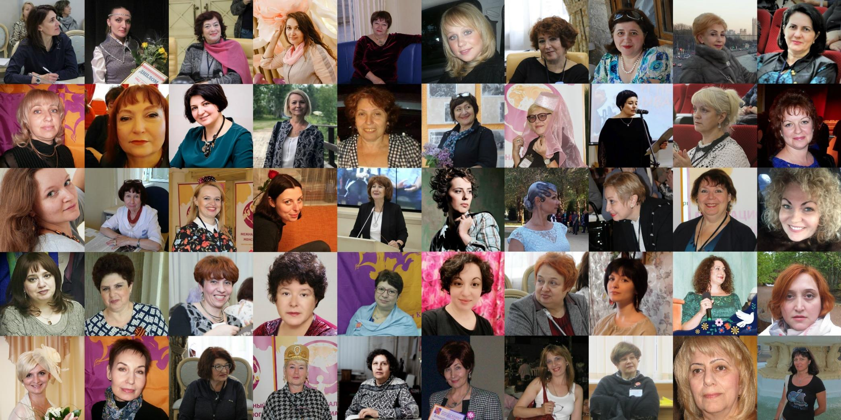
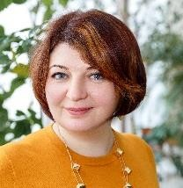

РАБР
входит в сеть Проекта Кешер
47 городов России
Более 1500 волонтеров

Slide 3

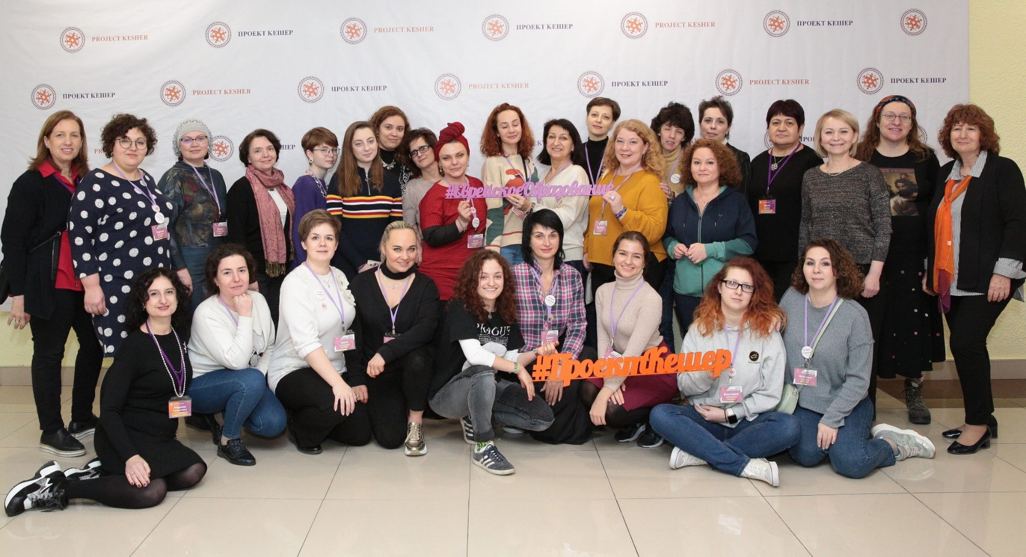

НАПРАВЛЕНИЯ
ДЕЯТЕЛЬНОСТИ
ЖЕНСКОЕ
ЗДОРОВЬЕ
ЖЕНСКОЕ
ЛИДЕРСТВО
ЕВРЕЙСКОЕ
ОБРАЗОВАНИЕ
МЕЖНАЦИОНАЛЬНЫЙ
ЖЕНСКИЙ ДИАЛОГ

Slide 4
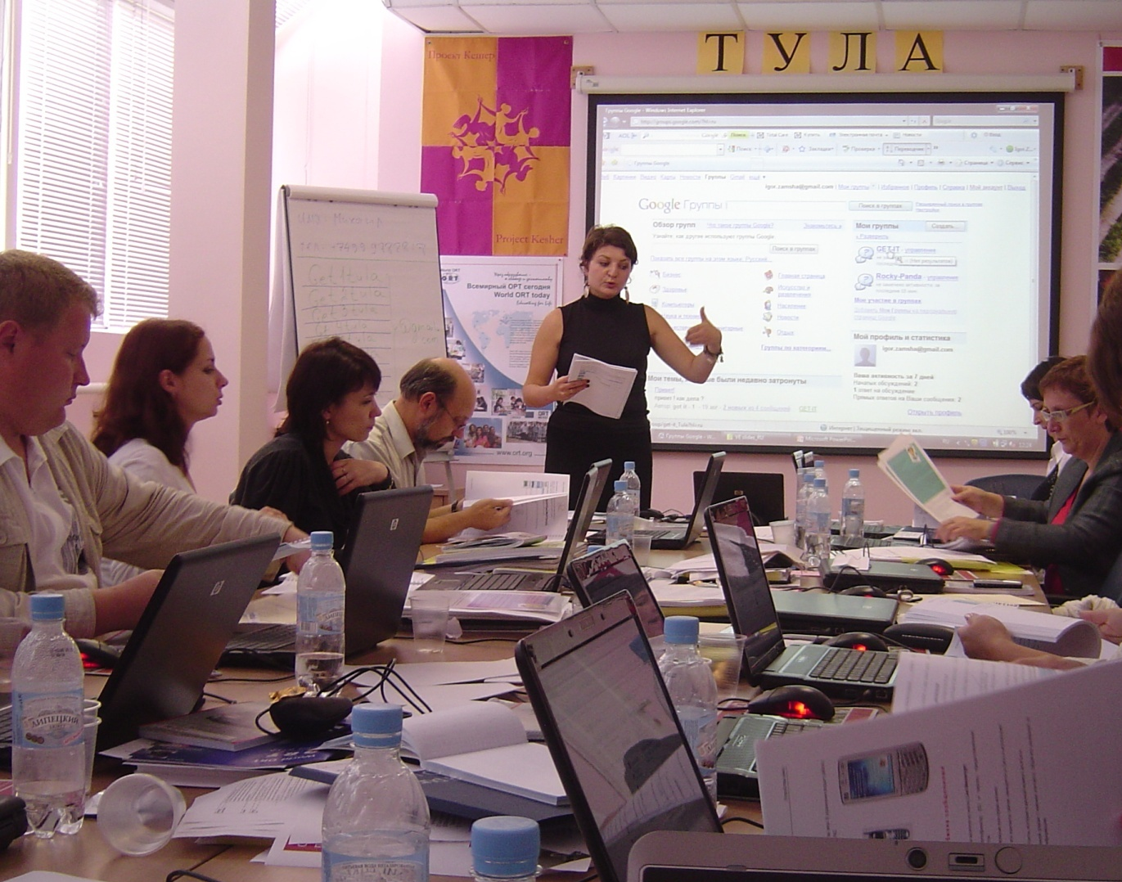
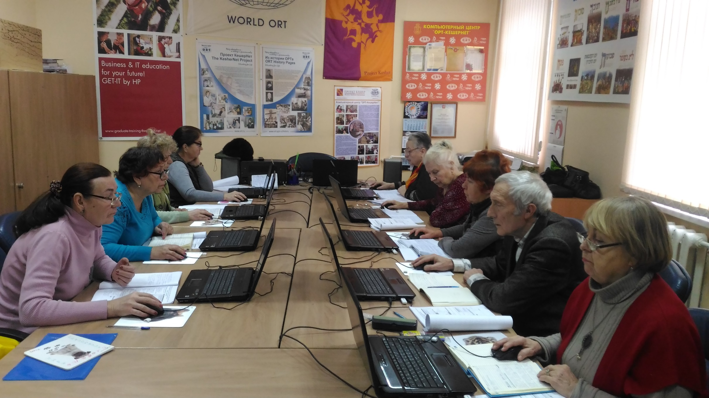
СОЦИАЛЬНЫЙ ГОРОДСКОЙ КОМПЬЮТЕРНЫЙ ЦЕНТР «ОРТ-КЕШЕРНЕТ»

Slide 5
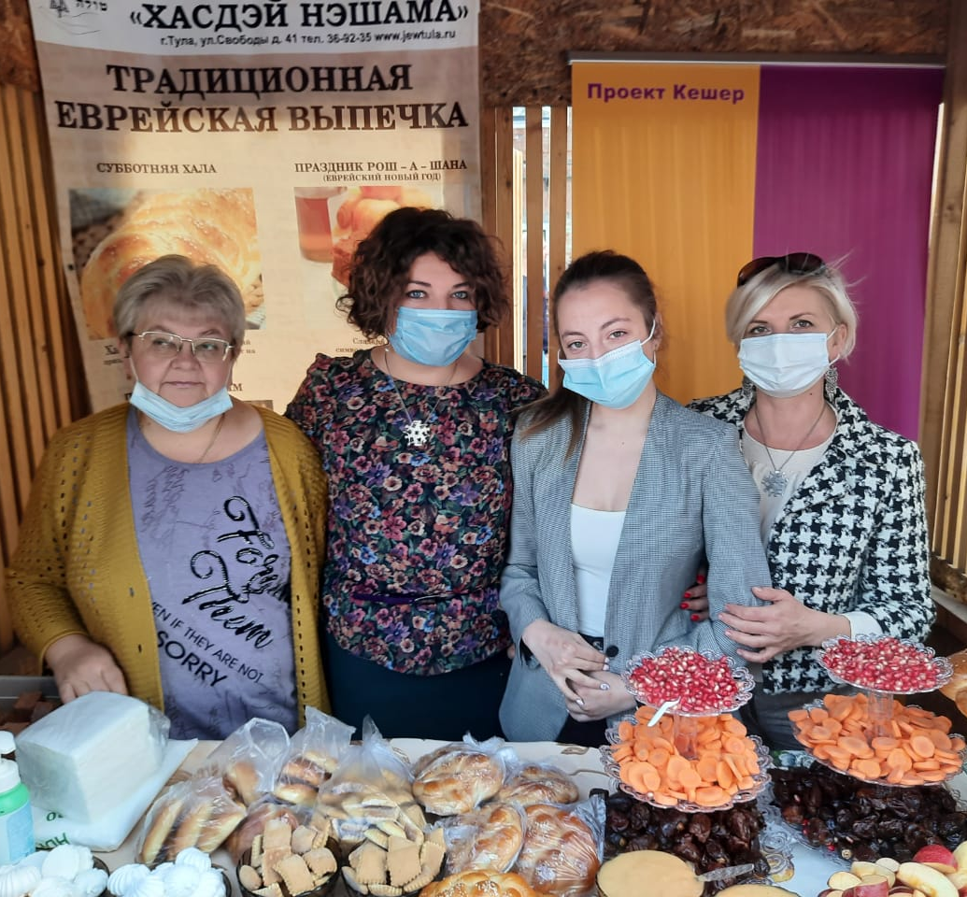
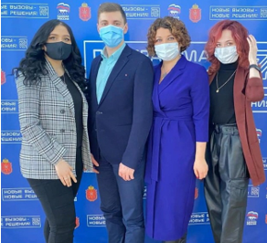
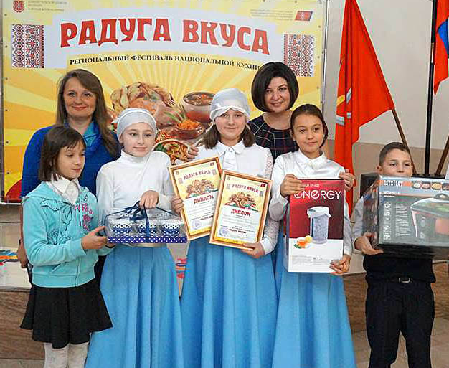
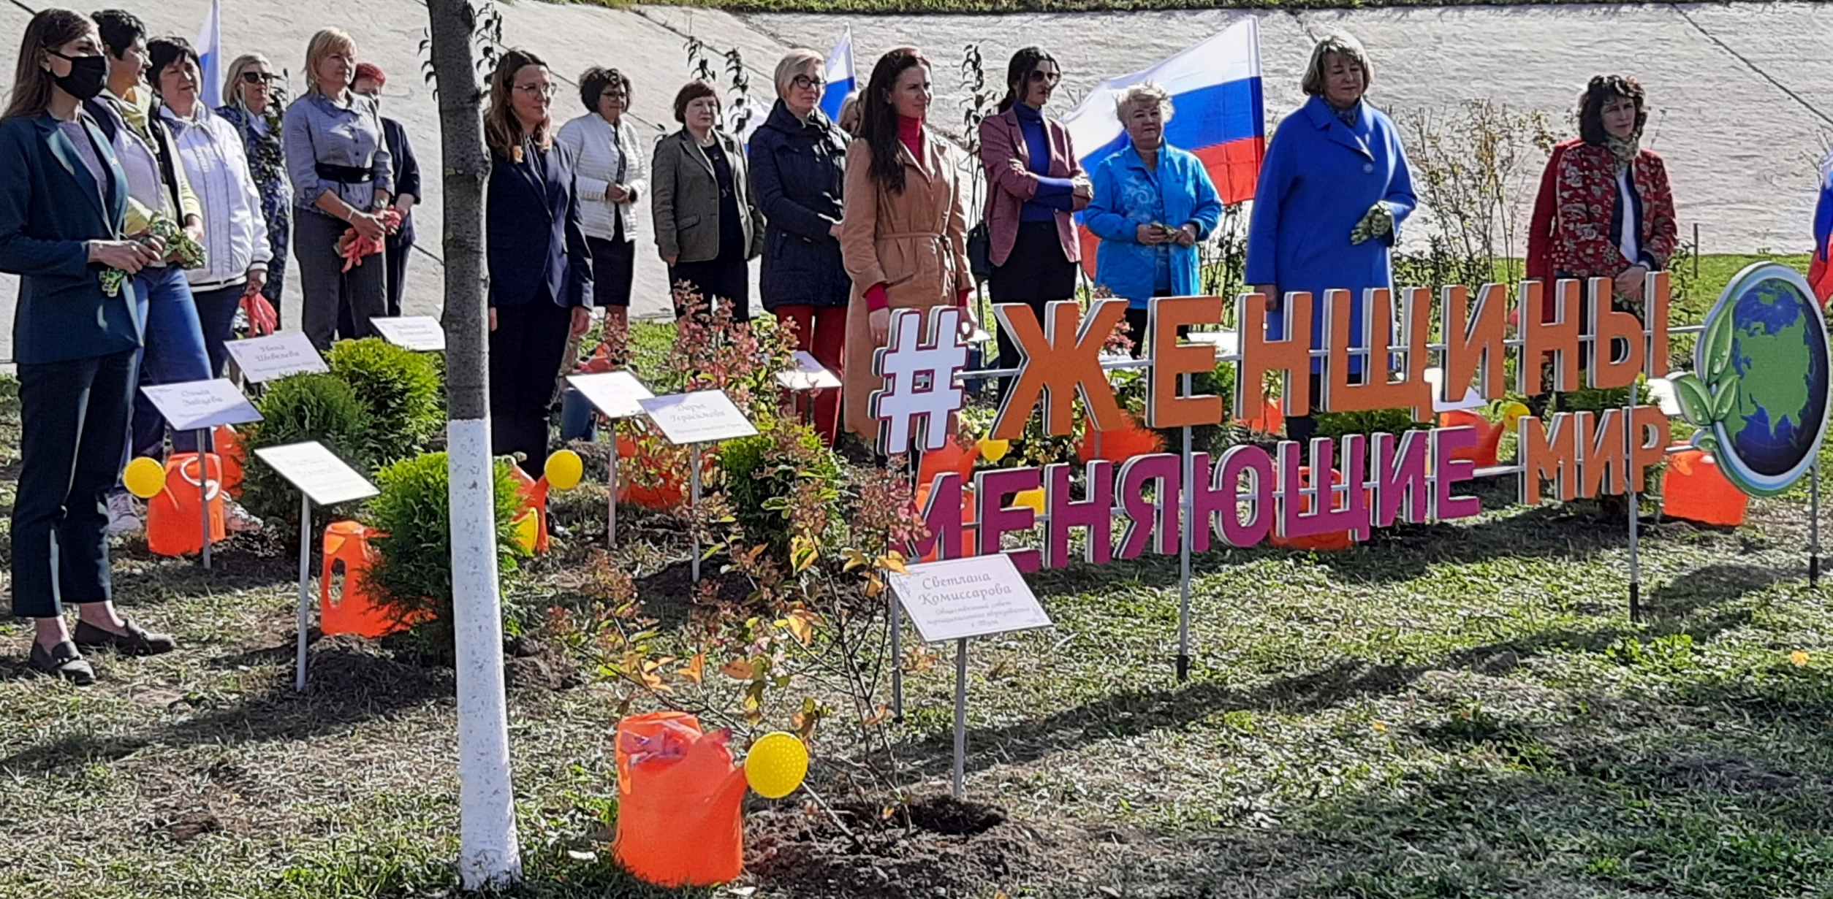
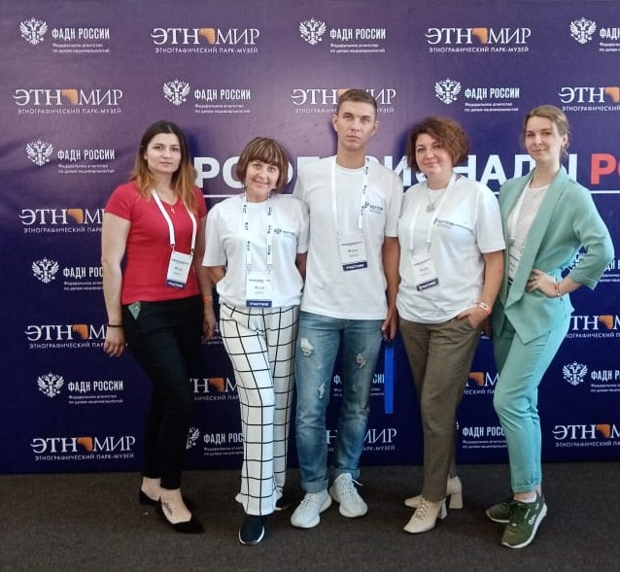

Slide 6
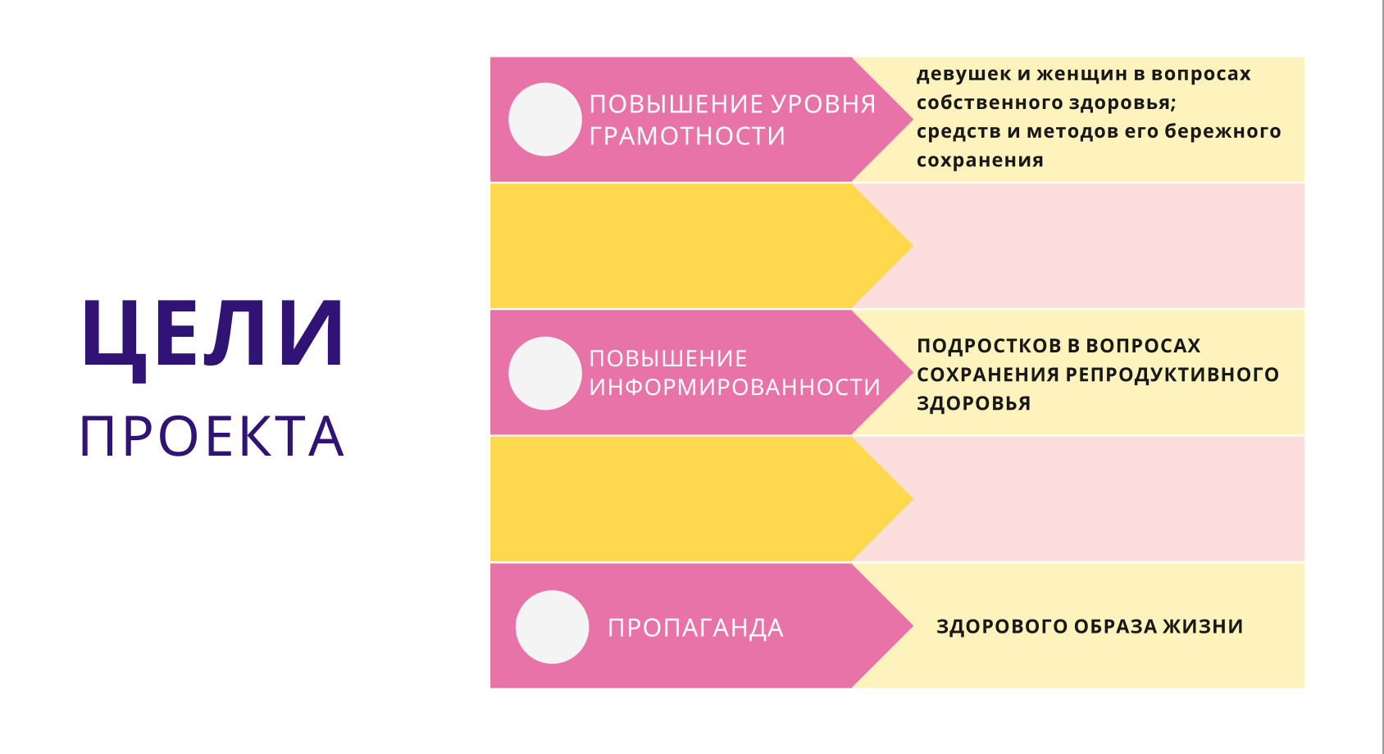




Slide 7
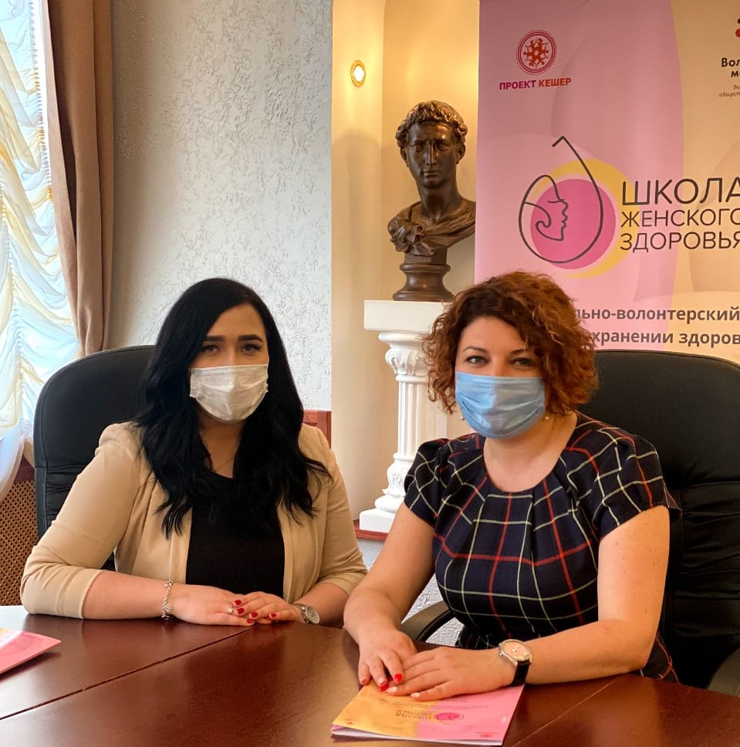
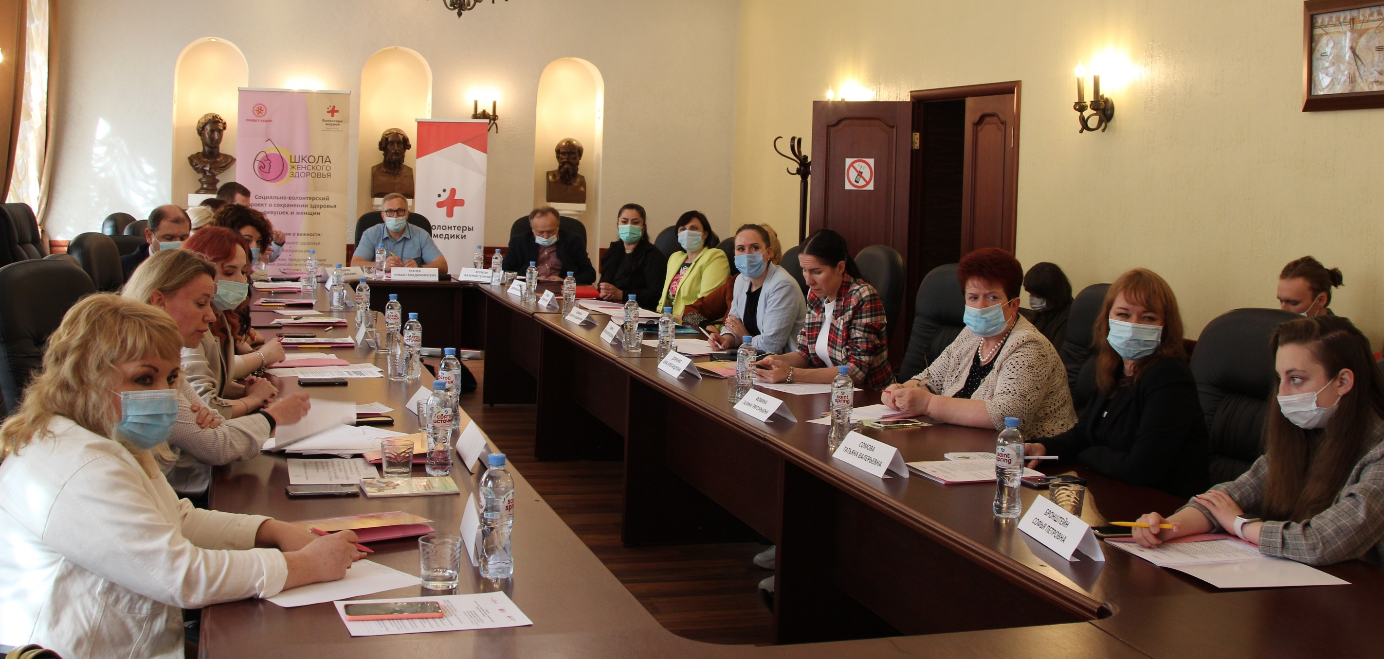
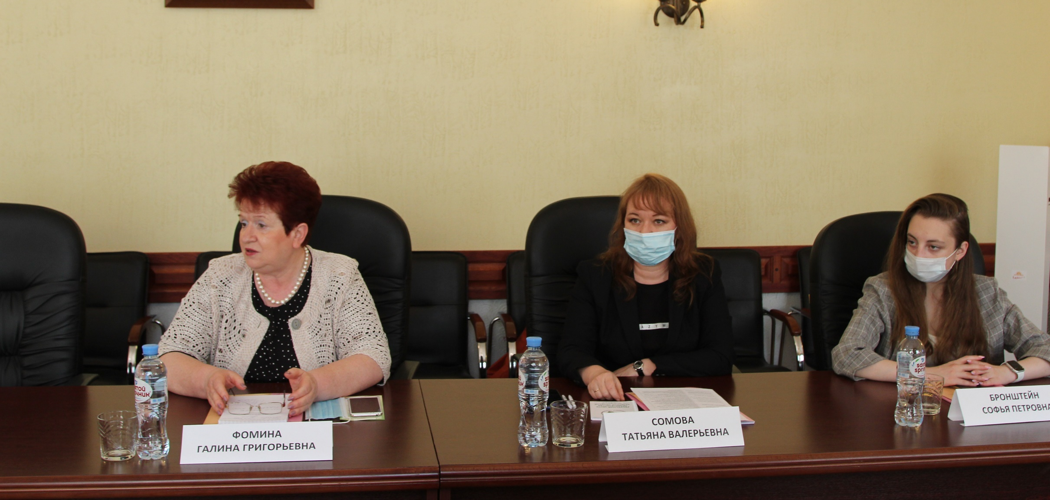
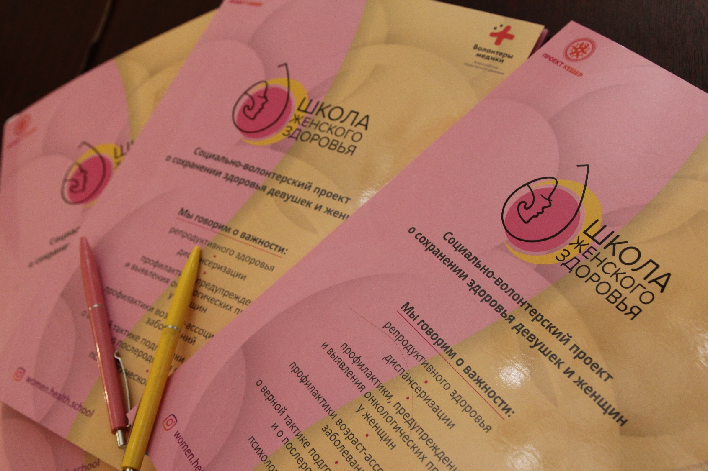

Slide 8
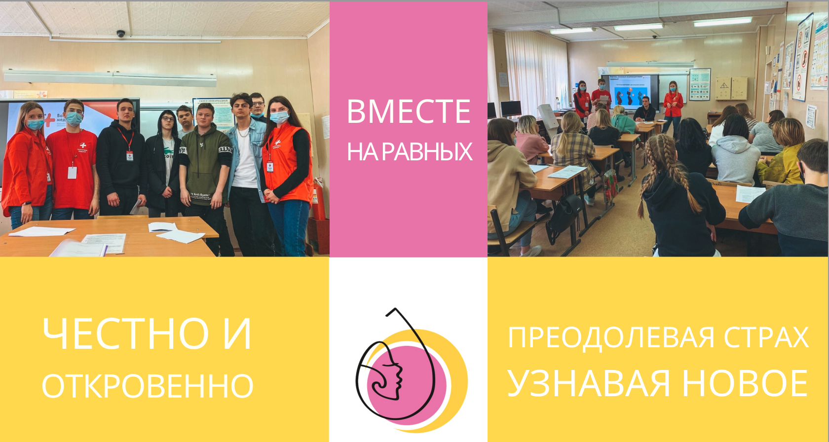

Slide 9
«Если не я за себя, то кто же за меня?
Но если я только за себя, то что я?
И если не сейчас, то когда?»
(Гилель. Поучения отцов, 1:14).

